Slide 1

VIACS 타임스케쥴 설정
품질 매뉴얼
품질관리팀
작성 | 검토 | 승인
www.greenitkr.com

Slide 2
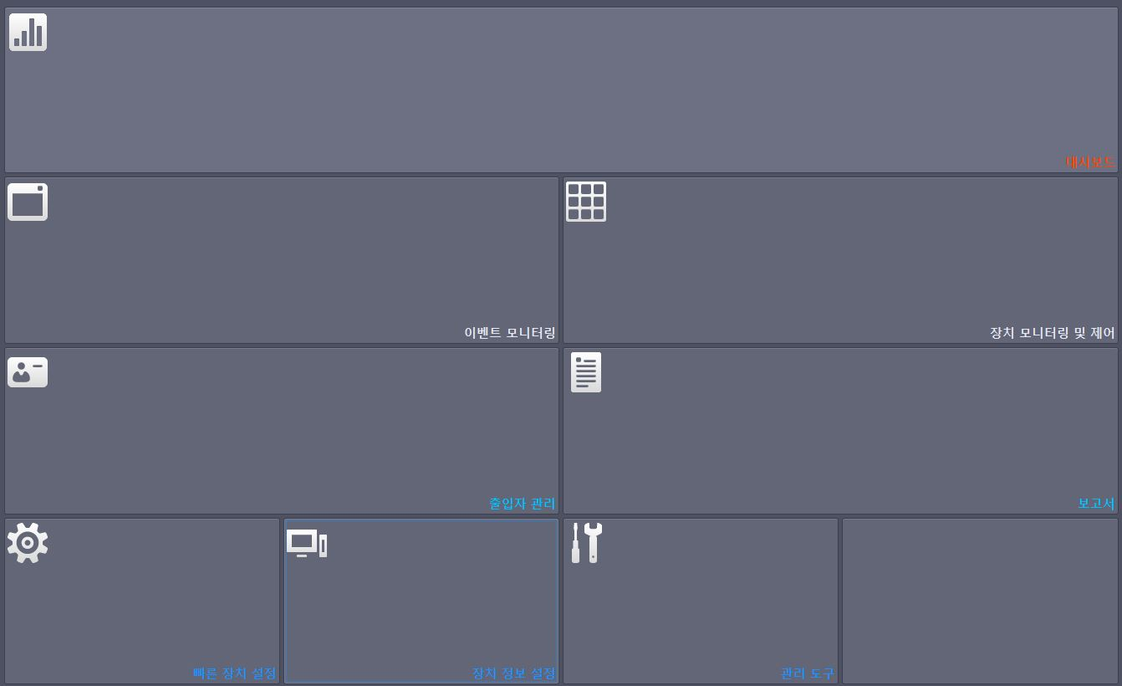
타임스케쥴
1. VIACS 출입통제 프로그램을 실행시킨다.
2. 로그인하여 접속하고 메인화면에서 [출입자 관리]
메뉴로 들어간다.
www.greenitkr.com

Slide 3
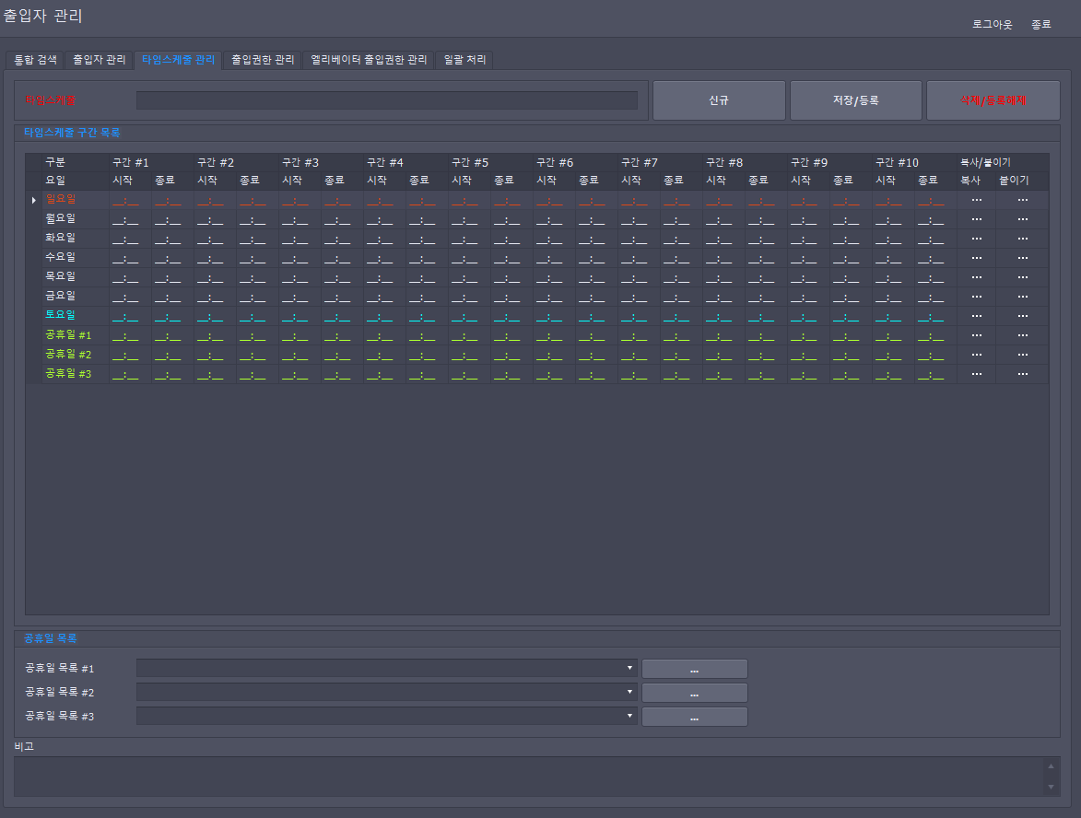
타임 스케쥴 신규 등록
①
3. 타임스케쥴이 설정되어 있지 않다면 다음과 같이
진행한다.
4. [타임스케쥴 관리] 탭으로 들어간다.
5. [신규] 버튼을 눌러 스케쥴을 활설화 한다.
6. 타임스케쥴의 이름을 입력한다.
②
③
www.greenitkr.com

Slide 4
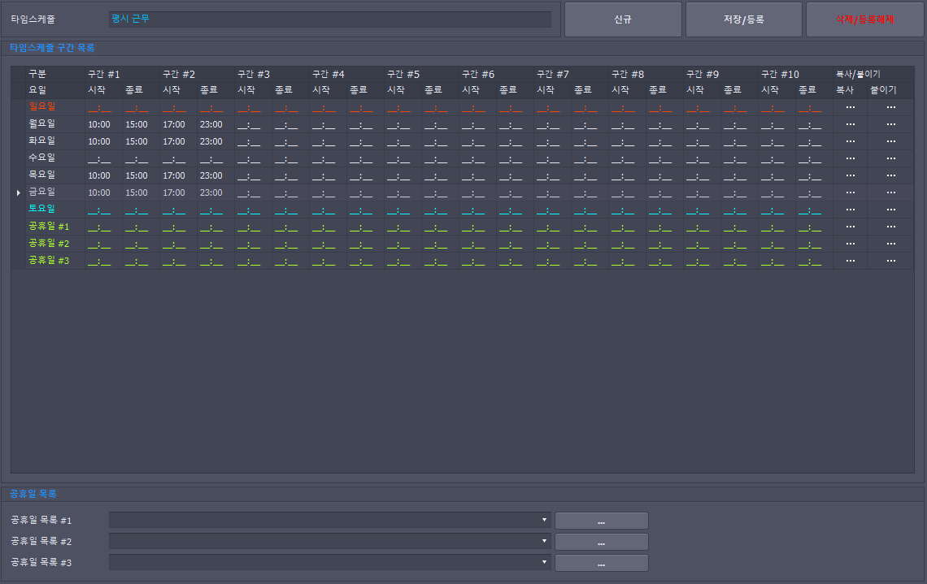
타임 스케쥴 신규 등록
7. 각 요일 별 출입문이 상시 열려있을 시간을 설정한다.
예시
월, 화, 목, 금 OPEN
OPEN 시간 ① 오전 10시 ~ 15시
② 브레이크타임 (15시 ~ 17시)
③ 오후 17시 ~ 23시
일 때 좌측과 같이 세팅한다.
www.greenitkr.com

Slide 5
타임 스케쥴 신규 등록
8. 공휴일을 설정한다.
권장사양
공휴일 목록#1 - 국가 공휴일
공휴일 목록#2 - 연간 공휴일 (설날, 대체 공휴일 등)
공휴일 목록#3 - 회사 공휴일 (창립기념일 등)
www.greenitkr.com

Slide 6
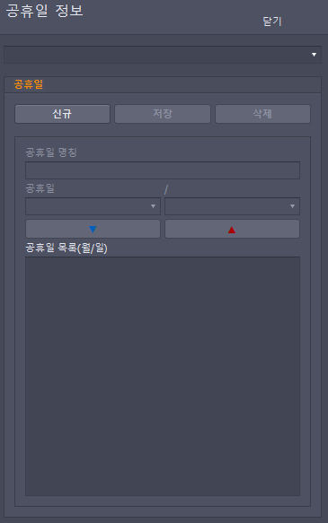
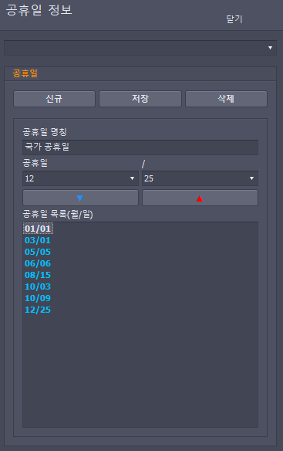
타임 스케쥴 신규 등록
ㅍ
9. [신규] 버튼을 눌러 활성화를 한 뒤
공휴일을 입력한다.
10. 공휴일 명칭 (공휴일 목록 이름)을 입력한다.
11. 공휴일 날짜를 설정한 뒤 파란색 화살표(▼)를 눌러
목록에 추가한다.
12. 설정이 다 되었으면 [저장] 버튼을 눌러 등록한다.
①
④
②
③
www.greenitkr.com

Slide 7
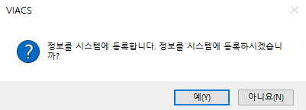
타임 스케쥴 신규 등록
13. 모든 설정이 완료되었으면 [저장/등록] 버튼을 누른다.
14. 다음과 같은 확인 창이 팝업되면 [예(Y)] 버튼을 눌러
시스템에 등록시켜 스케쥴을 적용한다.
www.greenitkr.com

Slide 8
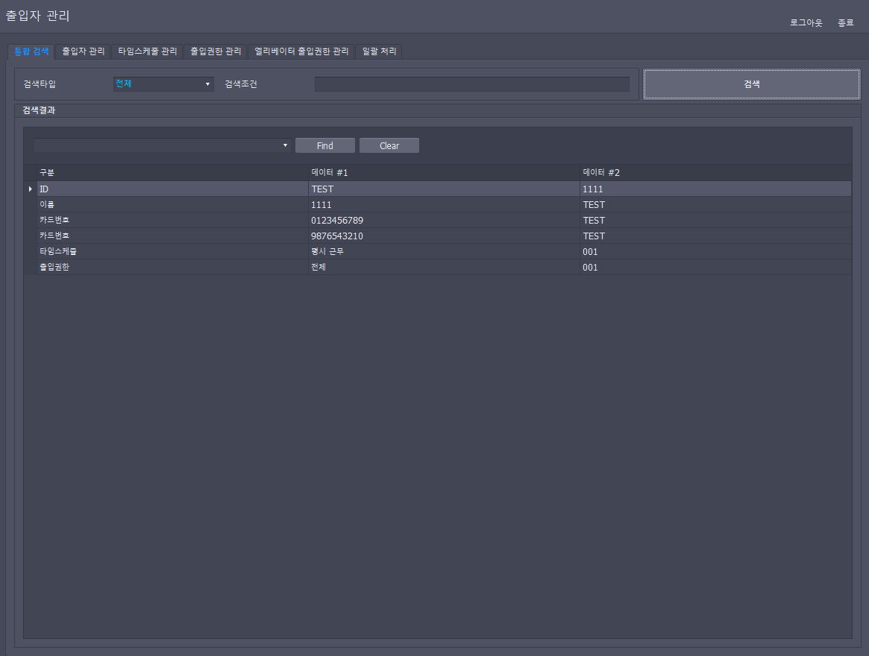
타임 스케쥴 수정/변경
15. 타임스케쥴이 이미 설정되어 있으면 다음과 같이
수정/변경한다.
16. [통합 검색] 탭에서 [검색]버튼을 눌러 전체 세팅을
불러온다.
17. 타임스케쥴을 확인하여 더블클릭하여 활성화 한다.
18. 나머지 절차는 7번 항목부터 동일하게 진행하면 된다.
www.greenitkr.com

